Slide 1


О международном сопоставительном исследовании PIRLS 2021 и вопросах развития функциональной грамотности

Slide 2



Коротко об исследовании
Цель исследования - выявление уровня и качества чтения, понимания текста учащимися начальной школы в различных странах мира.
Задачи исследования:
Оценка качества и эффективности образования, равенства доступа к образованию;
Выявление факторов, позволяющих объяснить различия в результатах
Международный координатор исследования:
Международная ассоциация по оценке учебных достижений (International Association for the Evaluation of Educational Achievement – IEA)
Национальный координатор исследования:
АО «Информационно-аналитический центр».

Slide 3

Результаты PIRLS 2016
4 925 казахстанских четвероклассников 172 общеобразовательных школ.
Более 340 тысяч школьников из 50
стран мира и 11 отдельных провинций.
Тестовые буклеты/Анкетирование
Средний результат казахстанских школьников (536 баллов) выше среднего значения PIRLS (500 баллов).
Основная доля школьников справилась с заданиями среднего уровня (42%).
Топ-10
Последние-10

Slide 4
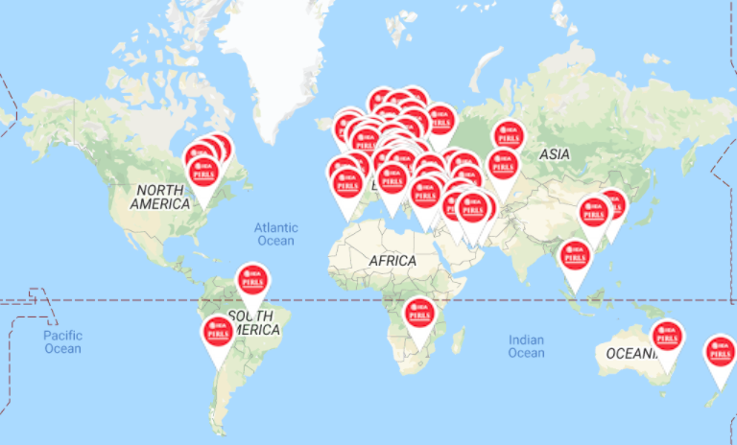

Результаты PIRLS 2016
Страны-участницы PIRLS 2021
PIRLS 2021 − пятый цикл исследования.
В 2021 году в исследовании примут участие 61 страна и 7 отдельных регионов.

Slide 5


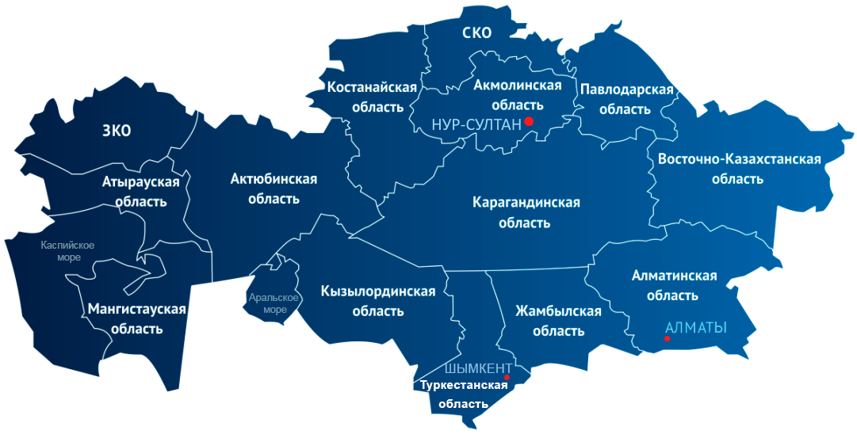


Участники PIRLS-2021
На основе списка школ, выгруженного из НОБД, Канадским центром статистики отобраны 389 школ с участием более 11 тыс. школьников и 500 учителей.
24
Всего школ - 389
24
24
Всего учащихся – более 11 тыс.
24
24
12
24
23
24
161
24
Со смешанным языком обучения
24
30
24
31
24
180
16
209
13
62
166
С русским языком обучения
С казахским языком обучения
Село
Город

Slide 6

Участники исследования
Ученики 5-х классов
Исследование PIRLS предназначено для учащихся, заканчивающих четвертый класс начальной школы, ОДНАКО, в связи с переносом срока проведения исследования с апреля на сентябрь-октябрь 2021 года ввиду пандемии, в тестировании примут участие учащиеся пятых классов.
Учителя 4-Х Классов
В анкетировании примут участие учителя начальных классов, которые преподавали учащимся 5-х классов в 2020-2021 учебном году.
Родители
В анкетировании для родителя примет участие родитель ребенка либо опекун.
Администрация школы
В анкетировании для администрации школы примут участие директора школ или их заместители.

Slide 7
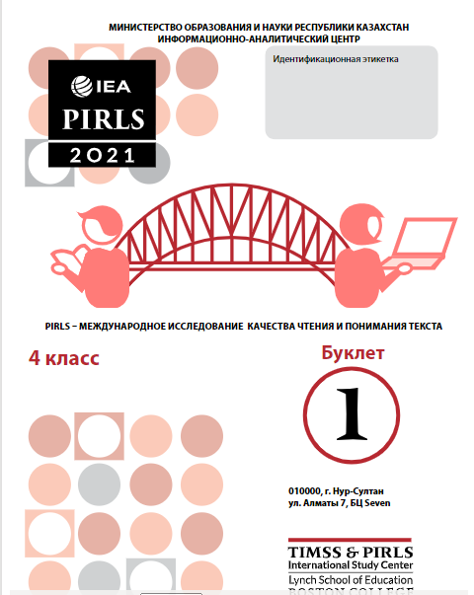
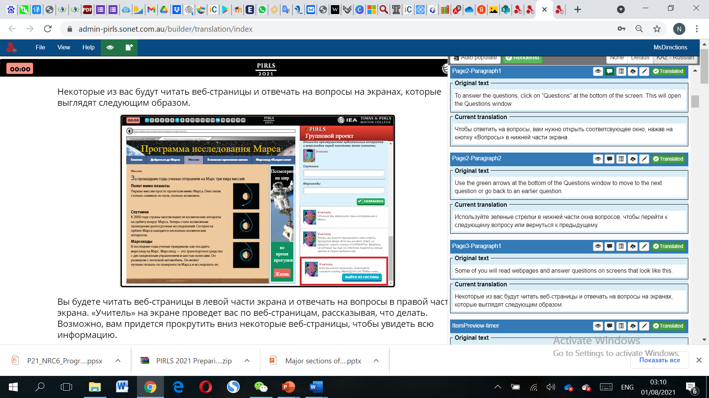
ИНСТРУМЕНТАРИЙ ИССЛЕДОВАНИЯ
digitalPIRLS
Цифровой формат
(267 школ)
paperPIRLS
Бумажный формат
(122 школы)
Тест (в специальной программе)
2 текста/проект ePIRLS
15-17 вопросов
Анкетирование
Анкета для ученика (в специальной программе)
Анкета для учителя (онлайн)
Анкета для родителя (онлайн)
Анкета для администрации школы (онлайн)
Тестовые буклеты
2 текста (литературный/ информационный)
25-30 вопросов
Анкетирование
Анкета для ученика
Анкета для учителя (онлайн)
Анкета для родителя(онлайн)
Анкета для администрации школы(онлайн)

Slide 8
ИКТ навыки, необходимые ученикам
для прохождения теста digitalPIRLS
Основным изменением в PIRLS-2021 является переход на цифровой формат (digitalPIRLS). Задания digitalPIRLS включают множество увлекательных, визуально привлекательных текстов, а также компонент ePIRLS – задания, оценивающие умение учащихся читать, интерпретировать и оценивать информацию в Интернет-среде.
Для выполнения заданий PIRLS в компьютерном формате ученик должен уметь:
Работать в нескольких вкладках, переходить по ссылке
Выполнять базовые компьютерные команды (авторизация, настройка языка клавиатуры)
Печатать свой ответ в указанную ячейку (наводить курсор, набирать и удалять текст)
Прокручивать с помощью джойстика на мышке или используя полосу прокрутки
Отслеживать оставшееся время с помощью экранных часов
Переходить от страницы к странице или к нужным разделам с помощью стрелки; кликать на вариант(-ы) ответа, который считает верным

Slide 9

Ответственные за проведение исследования
Национальный координатор
Областной координатор
Школьный координатор
Тест-администратор
АО «ИАЦ»
Управление образования
Завуч школы
Сотрудники управления образования или учителя, не преподающие в школах-участниках

Slide 10

Соблюдение санитарных правил
Санитарные правила «Санитарно-эпидемиологические требования к объектам образования», утвержденные приказом Министра здравоохранения Республики Казахстан от 16 августа 2017 года № 611:
масочный режим;
соблюдение дистанции (на расстоянии не менее 1,5 метра);
проветривание кабинетов во время перерывов.

Slide 11
План мероприятий по подготовке к проведению основного исследования PIRLS 2021
ДАТА ПРОВЕДЕНИЯ | ТЕМА СЕМИНАРА | АУДИТОРИЯ | ОТВЕТСТВЕННЫЕ
Ежедневно, с 1 сентября | Практика выполнения заданий PIRLS, вышедших из режима конфиденциальности, при поддержке методистов региональных Управлений образования и областных координаторов (с использованием бумажных буклетов и симуляторов) | Учителя 5-х классов, (русского и казахского языка и литературы) | КДСО, методисты УО, областные и школьные координаторы
С 1 сентября, постоянно | Работа по усилению ИКТ навыков учащихся в отобранных классах | Все учащиеся отобранных классов | КДСО, областные и школьные координаторы, учителя информатики
Ежедневно | Отработка актуальных вопросов по подготовке и проведению исследования, включая методическую поддержку учителей | Областные и школьные координаторы​, учителя 5-х классов, (русского и казахского языка и литературы) | КДСО, ИАЦ, НАО
До 27 августа ​ | Актуализация списков учащихся 5-х классов и учителей​ 4-х классов в отобранных школах для участия в исследовании​ | ​ | ИАЦ, Областные и школьные координаторы​
До 31 августа | Подготовка компьютеров в каждой отобранной школе, участвующей в компьютерном формате, соответствующих требованиям digitalPIRLS |  | Областные и школьные координаторы
Постоянно, до 15 сентября 2021 года | Информирование школьного коллектива и родителей тестируемых учащихся о предстоящем тестировании | Учителя, учащиеся, родители | Областные и школьные координаторы
24 августа | Семинар №3 по формату исследования (по руководству для координаторов). | Обл. УО, методисты, директора и учителя казахского и русского языка школ, информатики | ИАЦ
24 августа | 3-я Еженедельная онлайн-встреча с координаторами - обсуждение хода подготовки к PIRLS-2021 | Областные и школьные координаторы | ИАЦ

Slide 12
План мероприятий по подготовке к проведению основного исследования PIRLS 2021
ДАТА ПРОВЕДЕНИЯ | ТЕМА СЕМИНАРА | АУДИТОРИЯ | ОТВЕТСТВЕННЫЕ
25 августа | Семинар по разбору текстов PIRLS, вышедших из режима конфиденциальности. Анализ типов заданий, вопросов. Работа со сборником заданий (ИАЦ) и симулятором | Областные и школьные координаторы, учителя русского и казахского языка и литературы, ИКТ-администраторы | ИАЦ
27 августа, 11.00 На русском языке | Методический семинар по заданиям PIRLS (теория) (критерии оценивания) |  | ИАЦ, НАО
27 августа, 15.00 На казахском языке | Методический семинар по заданиям PIRLS (теория) (критерии оценивания) | Областные и школьные координаторы, учителя начальных классов, русского и казахского языка и литературы, ИКТ-администраторы
31 августа | 4-я Еженедельная онлайн-встреча с координаторами - обсуждение хода подготовки к PIRLS-2021 | Обл. УО, методисты, директора и учителя казахского и русского языка школ | ИАЦ
2 сентября | Проведение пробного тестирования с использованием заданий, вышедших из режима конфиденциальности во всех отобранных классах, кодирование ответов и передача в ИАЦ | Ученики отобранных классов | Областные и школьные координаторы
7 сентября, , 11.00 На русском языке | Методический семинар по заданиям PIRLS (практика) (критерии оценивания и разбор особенностей выполнения заданий) | Областные и школьные координаторы, учителя русского и казахского языка и литературы, ИКТ-администраторы | ИАЦ, НАО
7 сентября, 15.00 На казахском языке | Методический семинар по заданиям PIRLS (практика) (критерии оценивания и разбор особенностей выполнения заданий) | Областные и школьные координаторы, учителя начальных классов, русского и казахского языка и литературы, ИКТ-администраторы
7 сентября | 5-я Еженедельная онлайн-встреча с координаторами - обсуждение хода подготовки к PIRLS-2021 | Обл. УО, методисты, директора и учителя казахского и русского языка школ | ИАЦ
14 сентября | 6-я Еженедельная онлайн-встреча с координаторами - обсуждение хода подготовки к PIRLS-2021

Slide 13
Поручения по подготовке к проведению PIRLS-2021
МЕРОПРИЯТИЕ | ОТВЕТСТВЕННЫЕ
Подготовка симулятора PIRLS на основе заданий, вышедших из режима конфиденциальности, на казахском и русском языках | КДСО
Обеспечение участия отобранных школ в PIRLS-2021 согласно требованиям в руководствах PIRLS для школьных координаторов и тест-администраторов | КДСО, ИАЦ, УО областей и городов р.з., Областные и школьные координаторы
Соблюдение санитарных правил и обеспечение безопасности детей во время проведения тестирования | ИАЦ, Областные и школьные координаторы
Обеспечение сохранности и конфиденциальности тестовых материалов | ИАЦ, Областные и школьные координаторы

Slide 14
PISA для школ

Slide 15



PISA для школ - исследование, основанное на международной рамке PISA
Преимущества исследования:
«PISA для школ» в Казахстане:
Октябрь-ноябрь 2021 – апробация (200 школ)
Октябрь-ноябрь 2022 г. – основное исследование (1000 школ)
Результаты исследования будут получены в течение 3-4 месяцев после тестирования
Школы получают индивидуальный аналитический отчет с детальными данными об уровне знаний учащихся и факторах влияния в каждой конкретной школе.
УО регионов, директора школ получат возможность точечной работы с проблемными вопросами на уровне школы
Исследование позволяет лучше понять с чем конкретно не справляются слабоуспевающие ученики
Существует возможность проведения повторного теста в школе для определения прогресса или регресса по итогам принятых директором школы решений
Результаты школы сопоставимы с национальными результатами и результатами других стран, принявших участие в исследовании PISA
Школы, принявшие участие в исследовании, получают доступ к глобальной платформе участников проекта, где публикуются методические материалы и опыт школ стран-участниц, ориентированные на повышение функциональной грамотности учащихся
Цель: оценка навыков и знаний 15-летних учащихся на уровне школы
Область оценивания: Чтение, математика, естествознание
Формат исследования: компьютерный, 2 ч. – тестирование, 30 мин. - анкетирование (141 вопросов)

Slide 16
Подготовка к проведению «PISA для школ»
СРОКИ | МЕРОПРИЯТИЕ | ОТВЕТСТВЕННЫЕ
Сентябрь 2021 | Обучающий семинар для областных и школьных координаторов, а также тест-администраторов | Руководители Управлений образования областей, городов Нур-Султан, Алматы и Шымкент, АО «ИАЦ», школьные координаторы и тест-администраторы
Сентябрь 2021 | Актуализация списков 15 – летних учащихся в отобранных школах для участия в исследовании | Руководители Управлений образования областей, городов Нур-Султан, Алматы и Шымкент, АО «ИАЦ», школьные координаторы и тест-администраторы
Сентябрь 2021 | Подготовка компьютеров в каждой отобранной школе, участвующей в исследовании | Руководители Управлений образования областей, городов Нур-Султан, Алматы и Шымкент
В период проведения исследования (октябрь – ноябрь 2021) | Обеспечение участия отобранных школ в «PISA для школ» согласно требованиям в руководствах для школьных координаторов и тест-администраторов
В период проведения исследования(октябрь – ноябрь 2021) | Соблюдение санитарных правил и обеспечение безопасности детей во время проведения тестирования | Руководители Управлений образования областей, городов Нур-Султан, Алматы и Шымкент
В период проведения исследования | Обеспечение сохранности и конфиденциальности тестовых материалов | Руководители Управлений образования областей, городов Нур-Султан, Алматы и Шымкент
Сентябрь -октябрь | Информирование школьного коллектива о предстоящем тестировании | Школьные координаторы

Slide 17
PISA 2022

Slide 18
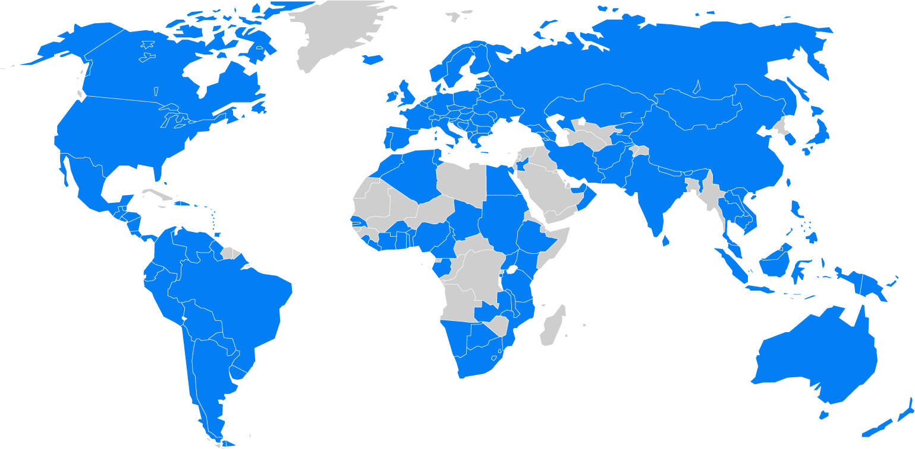


Основное исследование PISA-2022
2021 г. апрель-май
2022 г. апрель-май
2023 г. декабрь
Апробация
Основное исследование
Результаты
Более 80 стран мира, в том числе впервые - Армения, Монголия, Узбекистан
a
Более 19 тыс. 15-летних школьников и студентов колледжа
Компьютерный тест
Анкетирование
Креативное мышление
Более 600 организаций образования со всех регионов

Slide 19
ТРУДНОСТИ, С КОТОРЫМИ СТАЛКИВАЮТСЯ КАЗАХСТАНСКИЕ ОБУЧАЮЩИЕСЯ ПРИ ВЫПОЛНЕНИИ ЗАДАНИЙ
РЕЗУЛЬТАТ – ОТВЕТ УЧЕНИКА НЕВЕРНЫЙ:
понимании содержания текста и вопроса и/или варианта ответов
вместо ответа скопирован текст задания без собственных выводов
интерпретации текста и генерации умозаключений
группирование и классификация элементов в задании по определенным категориям
ответ содержит дополнительную фактологическую информацию, не имеющую прямое отношение к требованиям задания
работе с интерактивными заданиями: использование инструментов визуализации по креативному мышлению и инструментов симуляции по естествознанию
ответ дан в неправильном формате
ответ не полный, не содержит аргументов и мыслей учащихся для присуждения балла
выявлении предвзятости автора или оценки достоверности прочитанного текста
Обучающиеся не имеют практики выполнения заданий высокого когнитивного порядка, что сказывается на их результатах

Slide 20


Развитие функциональной грамотности учащихся
ИАЦ регулярно публикует на сайте Национальные отчеты по итогам исследований, а также сборники заданий, вышедших из режима конфиденциальности. Все сборники своевременно передаются в МОН РК и распространяются среди Управлений образования регионов.
Ежегодно Центр педагогического мастерства проводит курсы по обучению функциональной грамотности для учителей школ. В 2020 году было обучено 15 000 учителей
В 2021 году готовится запуск тренажера по развитию функциональной грамотности учащихся.

Slide 21
Подготовка к проведению PISA-2022
СРОКИ | МЕРОПРИЯТИЕ | ОТВЕТСТВЕННЫЕ
С начала учебного года, постоянно | Использование заданий на развитие функциональной грамотности, в.т.ч заданий PISA, вышедших из режима конфиденциальности, на уроках предметов ЕМЦ и казахского (русского) языка и литературы | Руководители Управлений образования обл., городов Нур-Султан, Алматы и Шымкент
Сентябрь-Ноябрь 2021 г. | Подготовка инструментария основного исследования (тестовые задания) Подготовка инструктивных материалов для школьных координаторов и тест-администраторов Выборка школ для участия в основном исследований PISA-2022 совмесно с Westat Подготовка анкет на казахском и русском языках | АО «ИАЦ»
Декабрь 2021 г. | Подготовка компьютерной программы SDS
До начала исследования | Информирование школьного коллектива и родителей тестируемых учащихся о предстоящем тестировании | Школьные координаторы
Январь 2022 г. | Подготовка к кодированию | АО «ИАЦ»
Февраль-Март 2022 г. | Участие областных координаторов, тест-администраторов и школьных координаторов в обучающем семинаре АО «ИАЦ» Актуализация списка 15-летних учащихся в организациях образования Выборка обучающихся для участия в исследований Подготовка компьютеров в каждой отобранной школе согласно требованиям PISA | Руководители Управлений образования областей, городов Нур-Султан, Алматы и Шымкент, АО «ИАЦ», школьные координаторы и тест-администраторы
Апрель-май 2022 г. | Обеспечение участия отобранных школ в PISA-2022 согласно требованиям исследования | Школьные координаторы

Slide 22

Спасибо за внимание!
АО «Информационно-аналитический центр»
Республика Казахстан, г.Нур-Султан,
ул. Алматы, д.7, Бизнес-центр Seven
http://iac.kz/

